Slide 1



RPO WŁ kusi funduszami
Wsparcie sektora publicznego i prywatnego z Unii Europejskiej
Zmieniamy Łódzkie z Funduszami Europejskimi

Slide 2


RPO WŁ kusi funduszami
GOSPODARKA I NAUKA
W RPO WŁ
NA LATA 2014-2020
Badania, rozwój
i komercjalizacja wiedzy
(Oś priorytetowa I)
Innowacyjna
i konkurencyjna gospodarka
(Oś priorytetowa II)
ok. 850 mln zł
ok. 1,15 mld zł
Notes:
UWAGI
Jak widać na wyświetlanym slajdzie, na podniesienie innowacyjności i wsparcie gospodarki regionu w ciągu 7 lat (począwszy od 2014 roku) zostanie wydane ok. 2 mld zł. Ta niebagatelna kwota stanowiąca ponad 20% całej pomocy unijnej dla regionu w obecnej perspektywie finansowej w większości trafi do przedsiębiorstw z województwa łódzkiego, a docelowo zostanie w całości przez nie spożytkowana. Mam tu na myśli dofinansowanie prac badawczo-rozwojowych prowadzonych przez jednostki naukowe i uczelnie, których efekty mają służyć wg założeń programowych rozwojowi gospodarki regionalnej i trafić na jej rynek.
Przyczyną przydzielenia regionowi tak znaczącej kwoty i takiego ujęcia sposobu wsparcia gospodarki jest zaobserwowane niedostosowanie sektora nauki i zaplecza badawczego do prowadzenia komercyjnych prac badawczo-rozwojowych, co z kolei skutkuje ograniczeniem możliwości rozwojowych województwa.

Slide 3

RPO WŁ kusi funduszami
Oś priorytetowa I Badania, rozwój i komercjalizacja wiedzy
RODZAJE PROJEKTÓW:
zakup maszyn i urządzeń,
nabycie programów, licencji, technologii,
koszt badań, opracowania prototypów
źródło zdjęcia: www.pexels.com
Notes:
UWAGI
W ramach przedstawionej osi priorytetowej przedsiębiorcy i jednostki naukowe mogą otrzymać dofinansowanie na wykazane inwestycje o ile planowany projekt dotyczy 6 specjalizacji regionalnych wskazanych w dokumentach strategicznych województwa łódzkiego. Przypomnę, że są to:
- Nowoczesny przemysł włókienniczy i mody (w tym wzornictwo);
- Zaawansowane materiały budowlane;
- Medycyna, farmacja, kosmetyki;
- Energetyka, w tym odnawialne źródła energii;
- Innowacyjne rolnictwo i przetwórstwo rolno-spożywcze;
- Informatyka i telekomunikacja).
Pojawiają się też inne warunki udziału w konkursach o dofinansowanie zdefiniowane w poszczególnych regulaminach konkursów, zatem zachęcam do analizowania na bieżąco harmonogramu naborów z precyzyjnie sformułowanymi warunkami udziału i kontaktu z punktami informacyjnymi.

Slide 4
RPO WŁ kusi funduszami
Oś priorytetowa I Badania, rozwój i komercjalizacja wiedzy
OSTATECZNI ODBIORCY POMOCY:
przedsiębiorcy
INSTYTUCJE, KTÓRE MOGĄ UBIEGAĆ SIĘ O WSPARCIE:
jednostki naukowe
uczelnie
przedsiębiorstwa
Notes:
UWAGI
Tak jak wspomniałem na wstępie, zamysł Programu polega na skierowaniu pomocy do przedsiębiorstw w regionie, które mają być ostatecznym jej odbiorcą niezależnie kto jest wnioskodawcą. Nabory, w których przewidywany jest udział jednostek naukowych i szkół wyższych są skonstruowane w ten sposób, że beneficjenci muszą wykazać, że efekt przedsięwzięcia będzie używany bezpośrednio lub na rzecz konkretnej firmy lub grupy firm, a co więcej będą musiały zostać wykazane mierzalne ekonomiczne korzyści osiągnięte przez odbiorców. W ten sposób zachęceni do współpracy zostaną przedstawiciele świata nauki i biznesu, którzy do tej pory zdecydowanie kooperowali za rzadko i w zbyt wąskim zakresie, a ich interesy nie były wspólne.

Slide 5

RPO WŁ kusi funduszami
Oś priorytetowa II Innowacyjna i konkurencyjna gospodarka
RODZAJE PROJEKTÓW:
przygotowanie terenów inwestycyjnych
usługi i doradztwo na rzecz przedsiębiorstw
wsparcie ekspansji na rynku zagraniczne
wdrożenie innowacyjnych wyników prac B+R, tj. produktów, technologii / usług
zwrotne instrumenty finansowe
źródło zdjęcia: www.pexels.com
Notes:
UWAGI
W ramach działań przewidzianych w prezentowanej osi mamy do czynienia z szeregiem narzędzi skierowanych głównie do sektora MŚP. Przykładem możliwego wsparcia przekazywanego nie bezpośrednio MŚP jest kompleksowe uzbrajanie terenów przeznaczonych pod inwestycje gospodarcze (głównie to będą specjalne strefy ekonomiczne stanowiące kompleksową ofertę dla inwestorów) oraz m.in. doradztwo podatkowe, usługi prawnicze, badania rynku. Co istotne pomoc jest zróżnicowana i przewidywana zarówno na rzecz nowopowstałych podmiotów, jak również firm działających na rynku od dłuższego czasu.
Za pośrednictwem RPO WŁ możliwe jest wprowadzanie bezpośrednio przez przedsiębiorców wszystkiego co mieści się w pojęciu modelu biznesowego czyli opracowanie strategii, wprowadzenie zmian organizacyjnych, zarządzanie jakością, transfer technologii, uczestnictwo w imprezach wystawienniczych i związanych z tym działań towarzyszących zmierzających do wzrostu poziomu handlu zagranicznego. Z kolei Instytucje Otoczenia Biznesu i samorządy mogą dofinansować działania związane z opracowaniem wspólnych ofert inwestycyjnych, systemami informacji gospodarczej, branżowymi misjami w celu wzrostu znaczenia ekonomicznego regionu rozumianego jako przyjazne miejsce do inwestowania i kooperacji na szczeblu międzynarodowym.
Oczywiście przedsiębiorcy w ramach RPO mogą skorzystać także z najpopularniejszej formy wsparcia polegających na doskonaleniu procesu produkcyjnego lub świadczenia usług poprzez nabycie i wdrożenie wyników prac badawczo rozwojowych, lub zakupie maszyn, urządzeń.
Poza dotacjami przewidywane jest uruchomienie zwrotnych instrumentów finansowych dla mikro i mśp ,stanowiących alternatywę dla produktów bankowych. Zainteresowane podmioty mogą się zwrócić do wyłonionego przez Bank Gospodarstwa Krajowego pośrednika o preferencyjną pożyczkę inwestycyjną lub/i obrotową, a także o poręczenie. Ta pomoc głównie jest dla podmiotów rozpoczynających działalność, bez historii kredytowej, nie posiadających zabezpieczeń co uniemożliwiłoby skorzystanie z usług finansowych funkcjonujących na rynku. Instrumenty, o których mówię, przeznaczone będą na tworzenie i rozruch start-upów, dywersyfikację działalności, rozwój eksportu i obejmą inwestycje w środki trwałe, wartości niematerialne jak również kapitał obrotowy. Lista dostępnych instrumentów znajduje się na stronie Menadżera Funduszy (BGK).

Slide 6
RPO WŁ kusi funduszami
Oś priorytetowa II Innowacyjna i konkurencyjna gospodarka
OSTATECZNI ODBIORCY POMOCY:
przedsiębiorcy
INSTYTUCJE, KTÓRE MOGĄ UBIEGAĆ SIĘ O WSPARCIE:
instytucje otoczenia biznesu
jst i ich jednostki organizacyjne
uczelnie
fundusze
MŚP
Notes:
UWAGI
Oczywiście i tutaj pojawiają się działania przeznaczone nie tylko dla przedsiębiorców, a dla Instytucji Otoczenia Biznesu takich jak Strefy Ekonomiczne, Izby Gospodarcze lub Inkubatory, lecz ostatecznie pomoc ma na celu wsparcie rozwoju firm. Różnice między poszczególnymi działaniami dotyczące beneficjenta, który może brać udział w konkursach, zostały omówione przy poprzednim slajdzie. Niezależnie jednak od rodzaju podmiotu ubiegającego się o dofinansowanie, cała pomoc jest przeznaczona na rozwój przedsiębiorczości.

Slide 7
RPO WŁ kusi funduszami
HARMONOGRAM NABORÓW WNIOSKÓW RPO WŁ NA LATA 2014-2020
Nabory::
Poddziałanie II.1.2 Profesjonalizacja usług biznesowych
Trwa do 29 grudnia 2017 roku
kwota do rozdysponowania:
Poddziałanie II.2.1 Modele biznesowe MŚP
Trwa od 29 grudnia 2017 roku do 9 lutego 2018 roku
kwota do rozdysponowania:
21,2 mln zł
17 mln zł
Notes:
UWAGI
Na slajdach widnieją informacje o naborach wniosków w konkursach dotyczących omawianej dziś tematyki na dzień sporządzenia prezentacji, jednak wczoraj ogłoszono konkursy dotyczące „wzmacniania badań naukowych, rozwoju technologicznego i innowacji”,
o warunkach udziału w których szczegółowo opowie za chwilę dyrektor COP.
W ramach wyświetlonych konkursów mogą brać udział MŚP:
W pierwszym przypadku na dofinansowanie prorozwojowych usług doradczych o specjalistycznym charakterze (np. opracowanie strategii, organizacja i zarządzanie firmą, badania trendów rynkowych, wydatki związane z ochroną własności intelektualnej itp.) świadczonych przez Instytucje Otoczenia Biznesu. Wartość dofinansowania w tym przypadku nie może przekroczyć 25 tys. zł, a jego wysokość to maksymalnie 50% kosztów kwalifikowanych.
W drugim konkursie beneficjenci mogą ubiegać się o sfinansowanie do 50% wydatków na udział krajowych i międzynarodowych imprezach targowo-wystawienniczych. Maksymalna kwota dofinansowania jednego projektu wynosi 300 tys. zł.
Zachęcam do śledzenia informacji zamieszczonych na naszej stronie internetowej, a także wizyty w jednym z Punktów Informacyjnych gdzie nasi doradcy służą pomocą w dostosowaniu potrzeb beneficjentów do wymogów określonych w programie.

Slide 8
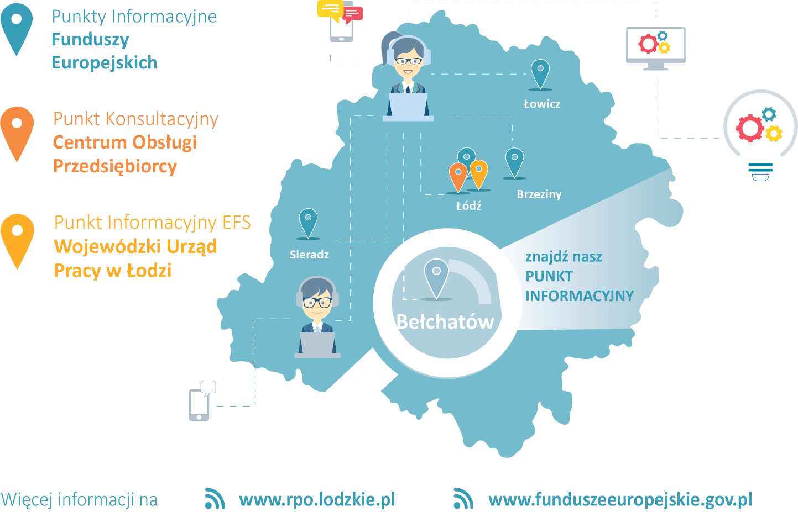
RPO WŁ kusi funduszami
SZCZEGÓŁOWYCH INFOROMACJI UDZIELA
NAJLEPSZA W KRAJU SIEĆ PUNKTÓW INFORMACYJNYCH FUNDUSZY EUROPEJSKICH
Notes:
UWAGI
Szczegóły dotyczące możliwości pozyskania dofinansowania można uzyskać za pomocą licznych szkoleń i wydarzeń informacyjnych prowadzonych przez Instytucje Zarządzającą Regionalnym Programem. Dla tych, którzy preferują kontakt osobisty przewidzieliśmy cykl wydarzeń informacyjnych, fachowe szkolenia oraz przede wszystkim możliwość konsultacji indywidualnych w Punktach Informacyjnych na terenie województwa. Oczywiście wszystkie informacje, dane teleadresowe, terminy, harmonogramy i dokumenty programowe zgromadzone są na naszej stronie internetowej.

Slide 9
RPO WŁ kusi funduszami
Próba
Przeciwdziałania
Przesądom
Popieranie
Partnerstwo
Przedsiębiorczych
Publiczno-
Postaw
Prywatne
Planowanie
Pożytecznych
Pomysłów
Notes:
UWAGI
Dzisiejsze spotkanie dotyczy także innego typu realizacji zadań publicznych w formule pozornie nie mającej nic wspólnego z funduszami europejskimi, czym zajmuje się IZ RPO WŁ. Otóż Partnerstwo Publiczno Prywatne to formuła realizacji inwestycji lub świadczenia usług dla ogółu ludności w porozumieniu i wspólnie przez organy publiczne (przede wszystkim samorządy) i kapitał prywatny. U źródeł takiego modelu, który znakomicie sprawdza się w dojrzałych systemach ekonomicznych leży efektywne połączenie korzyści i możliwości dwóch wspomnianych sektorów. Mało kto wie, że inspiracją i zalążkiem takiej współpracy jest system nadawania koncesji prywatnym przedsiębiorcom przez organy władzy, którego zalążki miały miejsce w odległej przeszłości. Rozwoju tego modelu można upatrywać w sprzeczności konieczności podnoszenia podatków na rzecz dostępu ludności do dóbr cywilizacyjnych z dążeniem społeczeństw do powszechnego z nich korzystania.
PPP to w skrócie coraz powszechniejszy, choć niełatwy sposób na realizację zadań publicznych (na rzecz ogółu ludności) z wykorzystaniem środków inwestora prywatnego.

Slide 10








RPO WŁ kusi funduszami
gospodarka mieszkaniowa
drogi
P
energetyka
transport publiczny
P
infrastruktura sportowo-rekreacyjna
zdrowie
P
gospodarka komunalna
edukacja
Notes:
UWAGI
Omawiane partnerstwo sprawdza się w niemal każdej gałęzi gospodarki prowadzonej przez jednostki publiczne lecz najlepsze przykłady wdrożenia PPP można zaobserwować w tych wyświetlonych na slajdzie. Konieczność ułatwienia możliwości zaangażowania kapitału prywatnego w zadania publiczne wynika w Polsce z rychłego zakończenia systemu dotacyjnego na obecną skalę co zawdzięczamy Funduszom Unijnym. Wszystko co dobre szybko się kończy i niestety mamy świadomość, że kolejne perspektywy finansowe nie będą już tak obfitowały w ogromne środki dla naszego kraju przeznaczone na stosunkowo łatwe i duże dofinansowania projektów realizowanych przez instytucje publiczne. W takim przypadku kontynuowanie inwestycji i rozwoju zadań oraz usług publicznych w ramach PPP wydaje się idealnym rozwiązaniem.

Slide 11
RPO WŁ kusi funduszami
RPO WŁ
+
PPP
=
PROJEKTY HYBRYDOWE
Rozporządzenie Parlamentu Europejskiego i Rady (UE) nr 1303/2013
z dnia 17 grudnia 2013 r.
Ustawa z dnia 19 grudnia 2008 r. o partnerstwie publiczno-prywatnym,
Wytyczne w zakresie zagadnień związanych z przygotowaniem projektów inwestycyjnych, w tym projektów generujących dochód i projektów hybrydowych
na lata 2014-2020.
Notes:
UWAGI
Obecny okres programowania (2014-2020) przewiduje już, choć nie wprost, bez narzucania obowiązku, realizację projektów dofinansowanych środkami unijnymi z zaangażowaniem środków prywatnych inwestora w większym zakresie niż dotychczasowy wkład własny lub gdy beneficjenta nie stać na wniesienie wkładu w wymaganym zakresie. Regulacje dotyczące zasad przygotowania i realizacji projektów w formule PPP i hybrydowych określają wyświetlone akty prawne. Oprócz wymienionych dokumentów istnieje szereg innych ustaw i publikacji, o których na pewno wspomną kolejni prelegenci. Mam nadzieję, że w toku dalszych wystąpień i dyskusji przybliżona zostanie na przykładach specyfika takich projektów, choć na razie trudnych to nie niemożliwych w realizacji. Na szczęście w Polsce mimo znacznego opóźnienia w stosunku do rozwiniętych rynków możemy już wskazać zrealizowane i realizowane, udane przedsięwzięcia w oparciu o PPP, co może stanowić bodziec dla kolejnych projektów. W ramach ciekawostki mogę dodać, że właśnie tutaj w Łodzi niemal 100 lat temu rozbudowa sieci tramwajowej „Towarzystwa Kolei Elektrycznej Łódzkiej” odbywała się w sposób przypominający PPP. Mimo bardziej skomplikowanych regulacji nie bójmy się zatem iść w ślady naszych znakomitych przodków. Niech ich sukces stanie się naszą inspiracją, do której potrzeba cierpliwości i umiejętności dialogu między dwoma odmiennymi środowiskami.

Slide 12

Dziękuję za uwagę
Dominik Patora
Dyrektor
Departamentu Polityki Regionalnej
Notes:
UWAGI
Mam nadzieję, że udało mi się zgrabnie i krótko połączyć pozornie dwa odmienne tematy (dotyczące funduszy i PPP), które jednak posiadają wspólny mianownik – korzyści dla przedsiębiorców z województwa łódzkiego.

